Slide 1


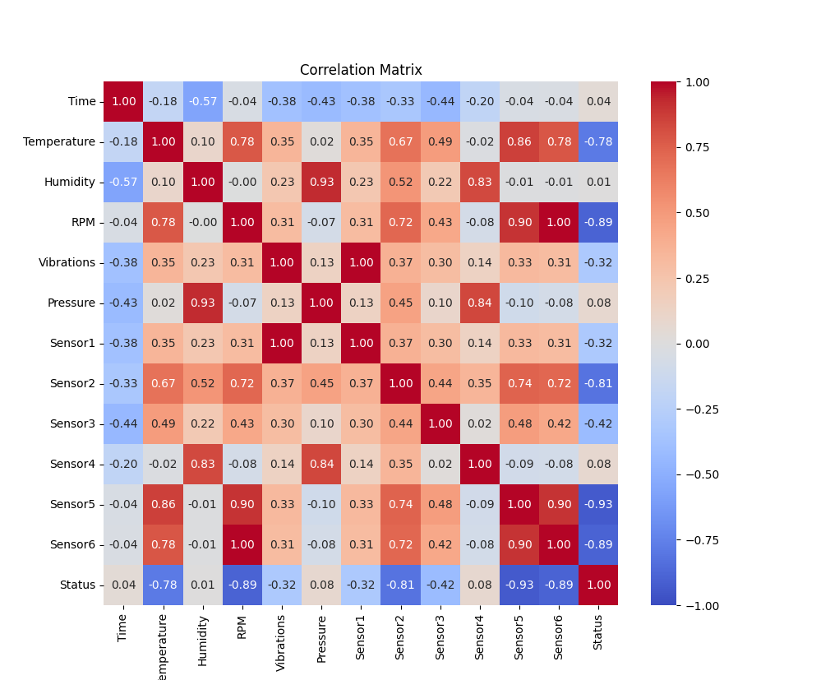
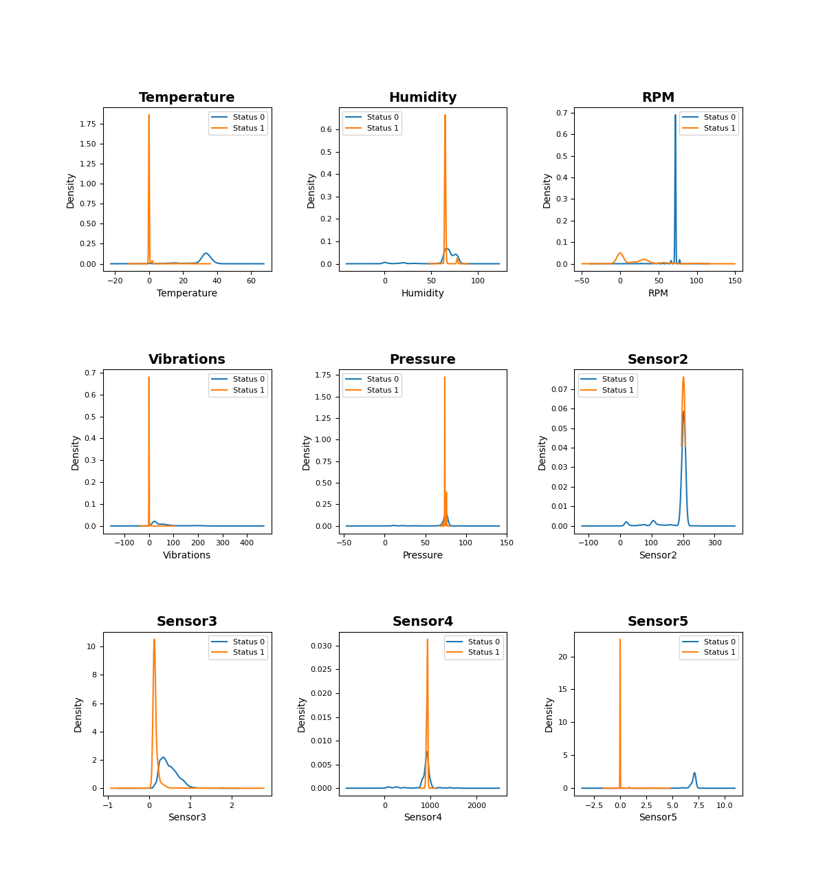
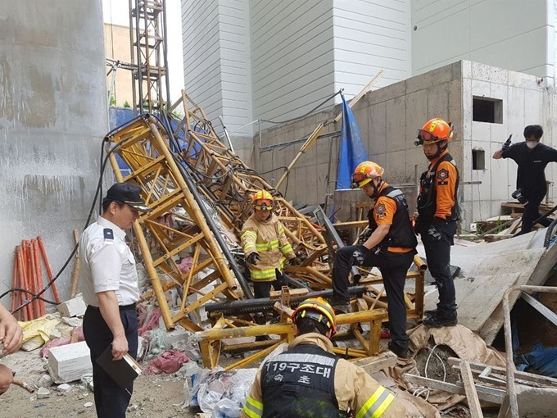
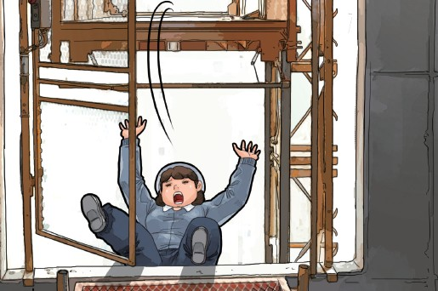
이지 리프트 (easy_lift)
강수경, 이지우, 전승현, 최아진
그림 1 각 변수의 상관관계 분석표
머신러닝 모델 개발 의의
개발 내용
엘리베이터의 고장 예측 및 사고 예방 개발 프로그램으로, 건설현장의 리프트, 곤돌라 등 양중기에 접목하여 안전관리를 보다 편리하고 정밀하게 수행
IoT 센서가 한 달동안 1분 단위로 캡쳐한 데이터를 분석해 실시간 모니터링을 통한 엘리베이터의 잠재적인 고장 가능성 및 고장 유무 예측 가능 모델
주요 기능으로 실시간 모니터링, 데이터 분석, 사고 예방, 작업 기록 관리, 맞춤형 알림을 통해 승강 장비의 작동 패턴, 이상 징후, 고장 전조 등 식별 가능
적절한 유지보수 시점 결정, 승강 장비의 안전성 확보 및 안전관리 효율성과 정확성 기대 가능
데이터
독립변수 1 = 온도 (장비의 과열, 외부 온도에 의한 인장)
독립변수 2 = 습도 (습도, 장비의 부식, 무게 증량)
독립변수 3 = RPM (장비의 과부화, 오작동 상태)
독립변수 4 = 진동 (장비의 과부화, 장비의 부하)
독립변수 5 = 압력 (장비의 부하, 하중)
센서1~6 (베어링, 와이어로프 등 장비에 대한 센서)
종속변수 = 고장유무(0정상, 1위험, 2고장)
개발 배경
승강기 및 건설용 리프트 사고사례
행정안전부, 승강기 사고 및 기술자 사고 통계
2019년부터 약 5년간 승강기 사고로 인한 사상자 335명 중 사망자 27명, 부상자 308명 수준으로 높은 사고 발생률
건설현장 리프트 주요 사고 사례(추락)
권과방지장치 미흡으로 과상승한 운반구로 인한 추락
운행 전 점검 미흡으로 리프트 운반구 추락
자재를 과적하여 운행하여 추락
그림 2 각 변수의 상관관계 분석표
그림 3 종속변수별 각 독립변수의 데이터량 수치
데이터 전처리
그림 1 건설용 리프트 추락 사고
프로그램 주요 기능
1. 실시간 모니터링
승강기의 상태를 실시간으로 감시하고, 이상 징후를 조기에 감지
2. 데이터 분석
장비의 작동 데이터를 분석하여 위험 요소를 사전에 예측하고 유지보수 필요성을 자동으로 식별
3. 사고 예방
예측 분석을 통해 사고 발생 가능성을 줄이고 안전한 작업 환경을 보장
4. 작업 기록 관리
모든 작업 기록을 자동으로 저장하고, 분석하여 문제 해결과 시스템 개선에 활용
5. 맞춤형 알림
설정된 기준에 따라 사용자에게 중요한 알림을 제공하고 긴급 상황에서 신속 대응 가능
결론

